Slide 1
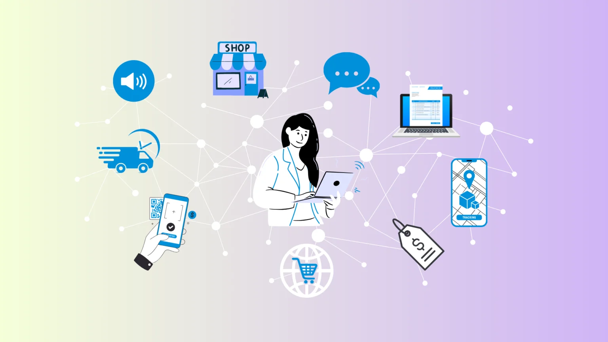
Омніканальні продажі та інтеграція каналів взаємодії.

Slide 2
Омніканальний маркетинг
Це підхід, орієнтований на забезпечення єдиного, послідовного досвіду для клієнтів через усі можливі точки взаємодії з брендом. Це можуть бути фізичні магазини, цифрові платформи, такі як вебсайти або соціальні мережі, а також підтримка телефоном.
Основна ідея полягає в тому, щоб об’єднати різні точки дотику, забезпечуючи легкий перехід між ними. Тобто з легкістю вести клієнта по воронці продажів, використовуючи різні інструменти: поп-апи на сайті, розсилки, спеціальні пропозиції в соціальних мережах, додатки та Push- сповіщення, бали та бонуси в фізичних магазинах. Це дає можливість клієнту вибирати будь-який спосіб комунікації з компанією, і процес буде однаково зручним, незалежно від того, через який канал він звертається. Омніканальна маркетингова платформа дозволяє брендам інтегрувати різні канали, забезпечуючи єдину стратегію, яка дозволяє, наприклад, покупцям переглядати продукти онлайн, спілкуватися з представниками компанії через чат або телефон, а також здійснювати покупки в магазині, зберігаючи однакові пропозиції та ціни на всіх доступних каналах. Завдяки цьому бренди можуть підвищити лояльність клієнтів та поліпшити взаємодію через аналітику даних і автоматизацію процесів.Такі платформи надають бізнесу можливість аналізувати поведінку клієнтів, налаштовувати персоналізовані пропозиції та забезпечувати безперебійне обслуговування. Це включає можливість купувати онлайн і забирати товар у магазині, отримувати однакові знижки чи акції незалежно від каналу.

Slide 3
Побудова якісної стратегії омніканального маркетингу починається з формування портрета омніканального клієнта. Адже саме клієнт є центром цієї комунікації — він встановлює правила, обирає канали спілкування і точки взаємодії з компанією. Ці вибори й патерни поведінки варто враховувати під час формування портрета клієнта.
Омніканальний підхід суттєво відрізняється від інших моделей, де канали, такі як фізичні магазини, онлайн-платформи або соціальні мережі, функціонують окремо. В омніканальній стратегії ці канали інтегруються в єдину систему, що дозволяє створювати гармонійне враження про бренд і забезпечує узгодженість у всіх точках взаємодії з клієнтом.
Переваги омніканальної моделі:
Підвищення задоволеності клієнтів: завдяки інтегрованому підходу та персоналізації, клієнти отримують швидкий і зручний доступ до інформації, незалежно від того, який канал вони використовують.
Збільшення продажів: покращення досвіду клієнта веде до збільшення лояльності та повторних покупок.
Оптимізація ресурсів: централізоване управління каналами дозволяє компаніям ефективно розподіляти ресурси та зменшити витрати.
Реалізація омніканальної моделі вимагає:
Інтеграції систем: необхідно об’єднати дані з усіх каналів у єдину базу, що дозволить отримати повний портрет клієнта.
Оптимізації процесів: важливо створити чіткі та ефективні процеси для управління замовленнями, доставкою та обслуговуванням клієнтів на всіх каналах.
Навчання персоналу: працівники повинні бути навчені працювати в новій системі та надавати якісний сервіс незалежно від каналу спілкування.
Впровадження омніканальної моделі є складним завданням, але її переваги для сучасного бізнесу очевидні. Компанії, які інвестують у цю стратегію, отримують конкурентну перевагу та можливість створити міцні довгострокові стосунки з клієнтами.

Slide 4
Побудова персоналізованого портрета споживача: що варто враховувати
Середньостатистичний омніканальний покупець зазвичай:
Надає перевагу BOPIS (Buy Online, Pick Up In-Store) — замовляє продукт на сайті, забирає в офлайн-магазині. До речі, як доводить статистика від Fireworks, практиці BOPIS віддають перевагу 50% покупців, до того ж 67% з них, забираючи замовлення, покупають щось додатково у самому магазині.
Часто замовляє продукт онлайн з доставкою додому.
Відстежує і порівнює ціни на сайтах чи в додатках.
Встановлює додатки магазину чи компанії для того, щоб йому зручніше було оформлювати покупку послуг чи продуктів, а також отримувати інформацію про знижки та акції.
Підписується на e-mail- чи месенджер-розсилки від компанії, щоб відстежувати вигідні пропозиції та надходження нових товарів.
Активно лишає відгуки та пропозиції за допомогою чат-ботів, соціальних мереж чи телефонії.

Slide 5
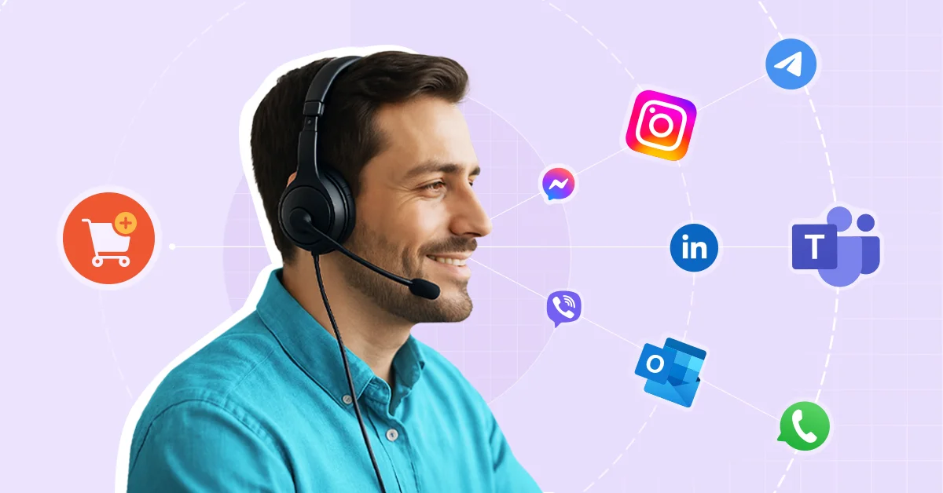
Як впровадити омніканальну стратегію та підвищити лояльність клієнтів

Slide 6
Зростання кількості каналів комунікації, звісно, відкриває нові можливості для взаємодії з клієнтами, але водночас ускладнює керування цим процесом. Комунікація без єдиної стратегії швидко перетворюється на хаос, у якому втрачається як ефективність маркетингу, так і довіра клієнтів. Кожна компанія, звісно, сама обирає, як їй будувати свою стратегію залучення клієнтів, однак є кілька універсальних порад, які допоможуть зробити цей процес найбільш ефективним:
1. Усе залежить від клієнта
Фундамент успішної омніканальної стратегії — це фокус на клієнті. Багато компаній будують свої процеси «від себе»: що зручно відділу логістики, як простіше продавцям, які KPI потрібно закрити маркетологам. Але виграють ті, хто завжди починає з питання: «А що потрібно клієнту?»
Клієнтоцентричний підхід передбачає глибоке розуміння потреб, переваг і больових точок клієнтів. Це означає, що всі бізнес-процеси вибудовуються навколо купівельного досвіду, а не навпаки.
Приклад: Мережа магазинів EVA активно інтегрує онлайн та офлайн канали через мобільний додаток, який дозволяє клієнтам переглядати асортимент, розміщувати замовлення онлайн і отримувати бонуси за покупки. Важливо, що програма лояльності працює однаково ефективно і у фізичних магазинах, і при онлайн-покупках — клієнт завжди залишається в єдиній екосистемі бренду.
Приклад: Rozetka трансформувалася з чистого онлайн-ритейлера в омніканальну компанію, відкривши фізичні магазини та пункти видачі. До кінця 2025 року Rozetka планувала довести кількість своїх точок видачі майже до 500. Це рішення було прийнято після аналізу поведінки клієнтів, які хотіли побачити товари наживо перед покупкою.
Клієнтоцентричний підхід підвищує довіру і, як наслідок, лояльність. Коли клієнт відчуває, що його розуміють і цінують, він повертається знову і знову.
2. Проведіть аудит асортименту
Перш ніж запускати омніканальних продажів, потрібно переконатися, що ваш асортимент відповідає очікуванням клієнтів у всіх каналах. Аудит асортименту — це комплексний аналіз товарного портфеля, спрямований на оптимізацію пропозиції. Крім цього, корисно провести аудит відділу продажів, щоб узгодити асортимент з реальними можливостями каналів реалізації та зрозуміти, які позиції краще просувати в онлайні, а які — в офлайні.

Slide 7
Основні компоненти аудиту асортименту:
Аналіз ширини і глибини асортименту
Оцінка оборотності товарів
Аналіз життєвого циклу продуктів
Оцінка ефективності постачальників
В омніканальній моделі особливо важлива синхронізація товарних залишків між каналами. Немає нічого гіршого, ніж ситуація, коли товар доступний для замовлення онлайн, але відсутній в офлайн-точці для самовивозу.
Приклад з практики: Мережа Foxtrot після ребрендингу впровадила «омні-полиці» — інтерактивні точки для замовлення товарів з сайту, якщо вони недоступні в магазині. Це рішення допомогло компанії збільшити онлайн-продажі на 20-30% і подвоїти відвідуваність сайту.
Для ефективного аудиту асортименту:
Проаналізуйте дані про продажі за останні 6-12 місяців
Виявіть найприбутковіші категорії та SKU
Визначте товари з високим потенціалом зростання
Позбудьтеся «мертвих» позицій, які не продаються
Забезпечте наявність хітів продажів у всіх каналах.
3. Використовуйте дані
Дані — це основа для омніканальної стратегії. Без аналітики неможливо зрозуміти, як клієнти взаємодіють з брендом через різні канали і які точки дотику найефективніші.
Основні типи даних, які потрібно збирати й аналізувати:
Демографічні характеристики клієнтів
Історія покупок і середній чек
Переважні канали комунікації
Поведінка на сайті та в додатку

Slide 8
Відгук на маркетингові кампанії
Зворотний зв’язок і скарги
Сучасні технології на основі штучного інтелекту дозволяють аналізувати великі обсяги даних про клієнтів у режимі реального часу. Це дає можливість пропонувати релевантні товари та послуги в потрібний час через найбільш підходящий канал комунікації.
Корисні інструменти для аналітики:
Тип інструменту | Приклади | Застосування в омніканальності
CRM-системи | Odoo, OneBox, Shopify, RetailCRM, KeyCRM | Управління взаємовідносинами з клієнтами, відстеження історії покупок
Аналітичні платформи | Google Analytics, Power BI, Tableau | Аналіз поведінки клієнтів на сайті та в додатку
Платформи CDP | Messaggio, NetHunt CRM | Створення єдиного профілю клієнта на основі даних з різних джерел
Інструменти лояльності | LoyaltyLion, Smile.io | Управління програмами лояльності у всіх каналах

Slide 9
4. Визначтеся з типажами клієнтів і розробіть карти шляху до покупки
Розробка карт шляху клієнта (Customer Journey Mapping) — це процес візуалізації всіх етапів взаємодії клієнта з брендом. Але перед створенням карт необхідно визначити основні типажі (персони) клієнтів.
Кроки з визначення типажів клієнтів:
Зберіть дані:
Демографічна інформація (вік, стать, локація)
Психографічні характеристики (інтереси, цінності)
Поведінкові патерни (частота покупок, переважні канали)
Перед створенням персон виконується сегментація клієнтів, щоб виділити однорідні групи і потім будувати точні персонажі.
Створіть 3-5 основних персон:
Дайте кожній персоні ім’я та особисту історію
Опишіть їхні цілі, проблеми та потреби
Вкажіть, як ваш продукт вирішує їхні проблеми
Валідуйте типажі:
Проведіть інтерв’ю з реальними клієнтами
Перевірте, чи відповідають створені персони вашій цільовій аудиторії
Після визначення типажів розробіть для кожного з них карту шляху до покупки. Для складання ефективної карти допоможуть чітко описані етапи шляху клієнта, які можна візуалізувати й аналізувати для пошуку вузьких місць.
Компоненти ефективної карти шляху клієнта:
Етапи: обізнаність, розгляд, прийняття рішення, покупка, післяпродажне обслуговування
Точки контакту: реклама, соціальні мережі, сайт, email-розсилки, дзвінки, візити в магазин
Емоції: що клієнт відчуває на кожному етапі
Больові точки: з якими проблемами стикається клієнт
Можливості: як можна покращити досвід клієнта

Slide 10
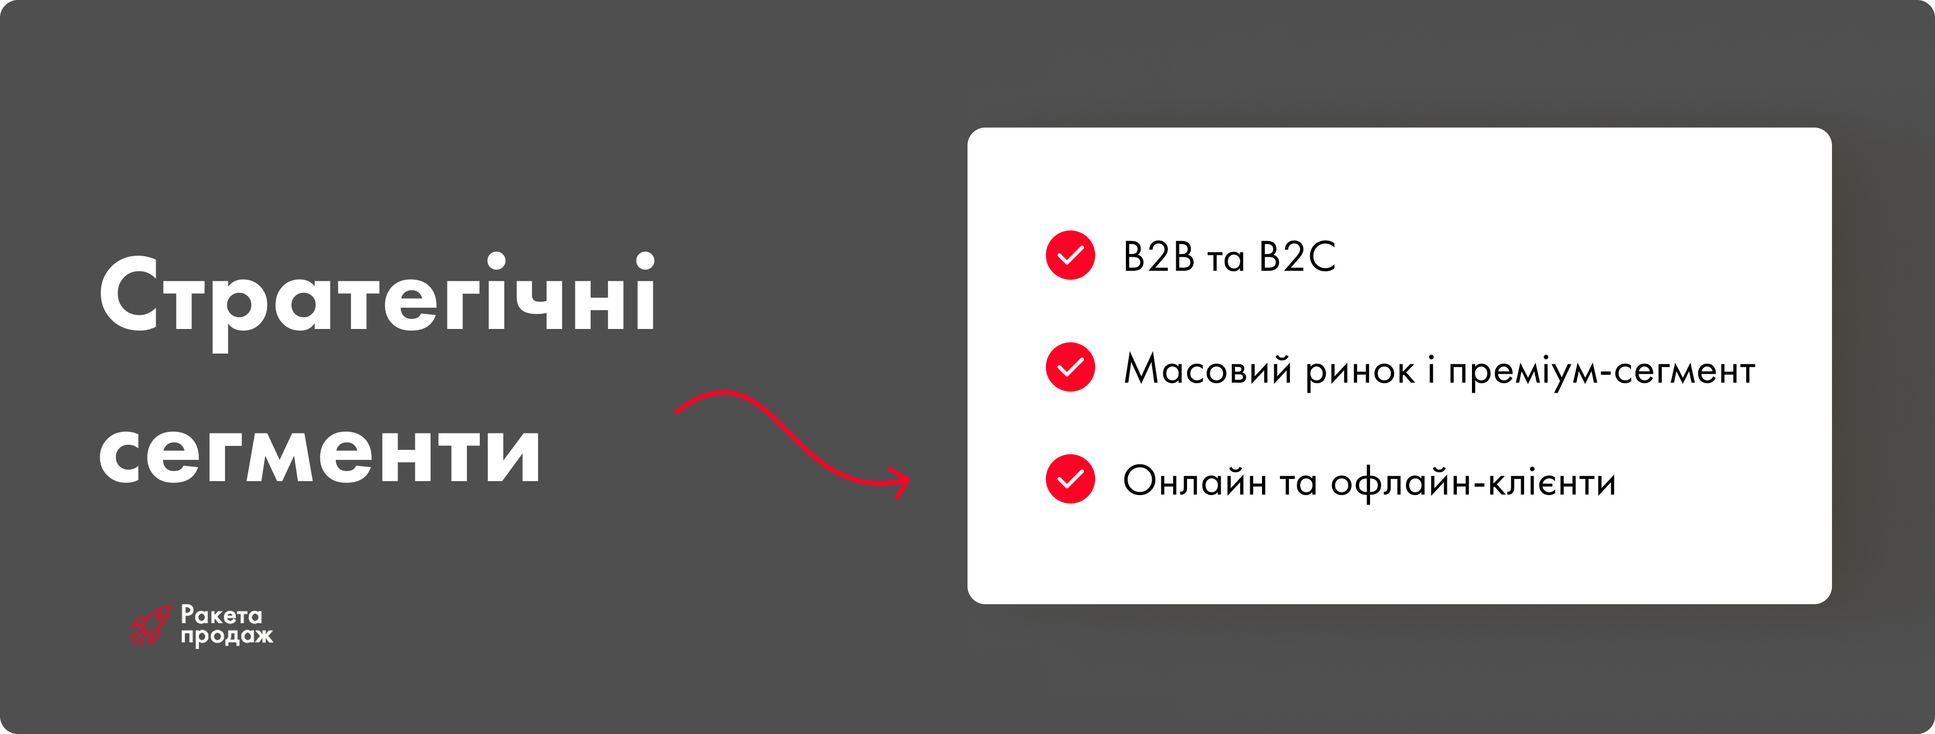
Залежно від рівня деталізації та масштабів охоплення сегментів, клієнтів можна розділити на три основні категорії: стратегічні, похідні та мікросегменти. Кожен із цих рівнів має свої критерії сегментації цільової аудиторії.
Стратегічні сегменти
Це найвищий рівень сегментації, що визначає глобальні сегменти для вашого бізнесу. Він відповідає на питання: хто є вашими основними групами споживачів, у яких нішах працює бізнес та на яку аудиторію варто орієнтуватися. Прикладом стратегічних сегментів можуть бути:
B2B і B2C — бізнес, орієнтований на корпоративних або індивідуальних клієнтів.
Масовий ринок і преміум-сегмент — орієнтація на широку аудиторію або вищу групу клієнтів з високим середнім чеком.
Онлайн та офлайн-клієнти — покупці, які ознайомлюються з покупками у фізичних точках продажу або онлайн.

Slide 11
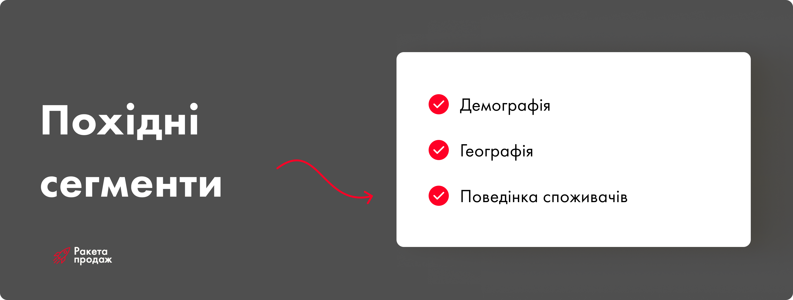
Похідні сегменти дозволяють ефективніше налаштовувати рекламу та персоналізувати комунікацію. Наприклад, сегмент покупців, які регулярно купують преміальні товари, будуть отримувати інші маркетингові пропозиції, ніж клієнти, які шукають бюджетні варіанти. Крім цього, правильна та ефективна систематизація продажів грунтується саме на цьому рівні сегментації. Адже правильний поділ клієнтів допомагає вибудовувати індивідуальні стратегії комунікації та підвищувати конверсію в угоди.
Мікросегменти
Це найбільш деталізований рівень сегментації, який створюється для високоточної персоналізації пропозицій. Він базується на глибокому аналізі сегмента споживача, включаючи його інтереси, цінності та тригери прийняття рішень. Наприклад, один клієнт часто купує у вашому інтернет-магазині лише під час розпродажів, інший — завжди оформлює передзамовлення на новинки, а ще один робить покупки раз на рік, але на велику суму.

Slide 12
5. Додайте дрібку персоналізації
Персоналізація — ключовий елемент омніканальної стратегії. Сучасний покупець очікує, що бренд знатиме його переваги і пропонуватиме релевантний контент і продукти незалежно від каналу взаємодії.
За даними досліджень, персоналізація може збільшити конверсію пропозицій у 4 рази і підвищити середній чек на 25%. Але важливо пам’ятати, що персоналізація — це не просто звернення на ім’я в email-розсилці, а комплексний підхід до взаємодії з клієнтом.
Рівні персоналізації:
Базова персоналізація:
Звернення на ім’я
Урахування історії покупок
Базові рекомендації на основі попередніх покупок
Просунута персоналізація:
Динамічний контент на сайті та в листах
Персоналізовані пропозиції на основі поведінки
Рекомендації з урахуванням контексту (сезон, локація, погода)
Гіперперсоналізація:
Передбачувані рекомендації на основі AI
Персоналізований користувацький інтерфейс
Адаптивні сценарії взаємодії в реальному часі

Slide 13
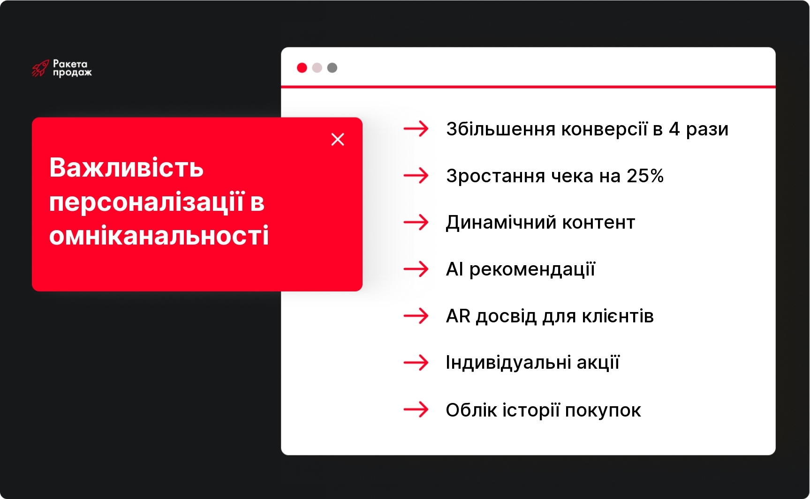
Омніканальність приклади успішної персоналізації:
Мережа супермаркетів VARUS використовує технології доповненої реальності для створення персоналізованого досвіду покупців. Додатки з AR дозволяють клієнтам «приміряти» продукти перед покупкою.
INTERTOP впровадив динамічне ціноутворення на основі штучного інтелекту, яке враховує індивідуальні переваги клієнтів та їхню історію взаємодії з брендом.
Silpo через мобільний додаток пропонує персоналізовані акції та знижки на основі аналізу попередніх покупок, що значно підвищує конверсію

Slide 14
6. Знайте, коли продавати, а коли — допомагати
В омніканальній стратегії вкрай важливо знайти баланс між продажами та підтримкою. Агресивний маркетинг може відштовхнути клієнтів, а надмірна підтримка без продажів не принесе прибутку.
Ключ до успіху — розуміння намірів клієнта на кожному етапі шляху. Якщо клієнт перебуває на етапі дослідження, йому потрібна інформація та підтримка. Якщо він готовий до покупки, можна переходити до продажу.
Ознаки готовності клієнта до покупки:
Задає конкретні питання про характеристики продукту
Цікавиться умовами доставки та оплати
Порівнює кілька моделей між собою
Повертається на сторінку товару кілька разів
Ознаки, що клієнту потрібна допомога, а не продаж:
Задає загальні питання про категорію товарів
Переглядає велику кількість різних товарів
Читає освітній контент на сайті
Задає питання про вирішення своєї проблеми, а не про конкретний товар
Рекомендації щодо навчання персоналу:
Розвивайте емпатію — здатність розуміти потреби та емоції клієнтів.
Навчайте активному слуханню — умінню чути, що насправді говорить клієнт.
Тренуйте визначення намірів — навик розуміння, на якому етапі перебуває клієнт.
Практикуйте ситуаційні сценарії — розбір реальних кейсів із практики компанії.
Навчайте роботі з усіма каналами — продавці повинні вміти допомагати клієнтам незалежно від каналу звернення.

Slide 15
7. Спрощуйте платіжний процес
Складний процес оплати — одна з головних причин відмови від покупки. За статистикою, до 70% покупців кидають кошики через незручний або заплутаний процес оплати.
В омніканальній стратегії платіжний процес має бути однаково простим і зручним у всіх каналах. Клієнт повинен мати можливість використовувати переважний спосіб оплати незалежно від того, де він здійснює покупку.
Статистика щодо причин відмови від покупки:
Причина | Відсоток відмов
Несподівані додаткові витрати (доставка, комісії) | 55%
Необхідність створення облікового запису | 34%
Складний процес оформлення замовлення | 26%
Неможливість розрахувати загальну вартість замовлення | 21%
Помилки на сайті або в додатку | 17%
Недовіра до безпеки платежів | 17%
Повільна доставка | 16%
Незадовільна політика повернення | 10%
Рекомендації щодо спрощення платіжного процесу:
Інтегруйте популярні платіжні системи:
LiqPay (підтримує PrivatPay, Google Pay, Apple Pay, QR-коди)
WayForPay (пропонує можливість розстрочки)
EasyPay (має розвинену мережу терміналів)
NovaPay, Portmone, Fondy

Slide 16
Упровадьте функцію збереження платіжних даних для повторних покупок.
Запропонуйте кілька варіантів оплати:
Банківські картки
Електронні гаманці
Оплата при отриманні
Розстрочка або кредит
Мінімізуйте кількість кроків у процесі оформлення замовлення.
Забезпечте можливість оплати без реєстрації для нових клієнтів.
Зробіть процес мобільно-дружнім, враховуючи, що багато покупок здійснюються з мобільних пристроїв.
8. Тренуйте й навчайте співробітників
Успішна реалізація омніканальної стратегії неможлива без відповідної підготовки персоналу. Цифрова трансформація вимагає не лише технологічних змін, а й культурних змін в організації.
Якщо вам потрібне системне навчання співробітників і адаптація програм — почніть з оцінки поточних компетенцій і планування модулів навчання.
Ключові напрямки навчання персоналу в контексті омніканальності включають:
Робота з клієнтськими даними — розуміння принципів збору, зберігання та використання інформації про клієнтів відповідно до вимог захисту персональних даних.
Використання CRM-систем — навички роботи з системами управління взаємовідносинами з клієнтами для забезпечення єдиного досвіду у всіх каналах. При масштабних змінах рекомендується також провести впровадження CRM-системи і налагодження інтеграцій.
Цифрові комунікації — розуміння особливостей різних каналів зв’язку з клієнтами та вміння адаптувати комунікацію під специфіку кожного каналу.
Аналітика та метрики — здатність аналізувати ефективність омніканальних стратегій і приймати рішення на основі даних.

Slide 17
Приклади ефективних програм навчання:
INTERTOP впровадив програму навчання персоналу роботі з новою ERP-системою SAP, що дозволило успішно перейти на нову систему за рекордних 9 місяців.
EVA проводить регулярні тренінги для співробітників з використання мобільного додатка та програми лояльності, щоб вони могли ефективно допомагати клієнтам у всіх каналах.
Epicentr створив корпоративний університет, де співробітники проходять навчання з роботи з клієнтами в омніканальному середовищі.
9. Омніканальний дизайн і брендинг
Послідовність дизайну і брендингу у всіх каналах взаємодії критично важлива для формування довіри у клієнтів. Коли клієнт переходить із сайту в мобільний додаток або із соціальних мереж у фізичний магазин, він має впізнавати бренд і відчувати себе в єдиному просторі.
Ключові елементи омніканального дизайну і брендингу:
1. Візуальна ідентичність:
Єдина колірна схема
Послідовне використання логотипу
Узгоджена типографіка
Єдиний стиль фотографій та ілюстрацій
2. Тон комунікації:
Послідовний стиль спілкування з клієнтами
Єдина термінологія та словник бренду
Узгоджені звернення до клієнтів
3. Користувацький досвід:
Схожа структура навігації на сайті та в додатку
Єдині принципи організації контенту
Послідовні патерни інтерфейсу

Slide 18
Приклади успішного омніканального брендингу:
Silpo створив унікальний дизайн кожного магазину, але при цьому зберігає єдину візуальну мову в усіх точках контакту з клієнтом — від упаковки товарів до мобільного додатка.
Rozetka використовує свій фірмовий зелений колір і впізнаваний логотип у всіх каналах комунікації, що робить бренд миттєво впізнаваним.
MOYO дотримується мінімалістичного дизайну та єдиної стилістики в усіх 38 магазинах у 29 містах України, а також на сайті та в мобільному додатку.
10. Використовуйте омніканальні технології для об'єднання каналів
Технологічна інфраструктура — основа омніканальної стратегії. Без правильно підібраних і інтегрованих технологій неможливо забезпечити єдиний клієнтський досвід у всіх каналах.
Ключові технології для омніканальної стратегії:
1. CRM-системи — для управління взаємовідносинами з клієнтами та створення єдиного профілю клієнта:
Odoo — відкрита платформа з модульною архітектурою
OneBox — українська CRM з інтеграцією телефонії
Shopify — платформа для електронної комерції з CRM-функціями
RetailCRM — спеціалізоване рішення для роздрібної торгівлі
KeyCRM — гнучка CRM з можливістю кастомізації
2. Платформи управління даними про клієнтів (CDP):
Messaggio — платформа для омніканальних комунікацій
NetHunt CRM — інтеграція з Gmail та іншими сервісами Google
3. Чат-боти та автоматизовані системи комунікації:
Viber і Telegram боти для обслуговування клієнтів
WhatsApp Business API для комунікації з клієнтами
Facebook Messenger для автоматичних відповідей і підтримки

Slide 19
4. Омніканальні платформи:
SAP Commerce Cloud — комплексне рішення для електронної комерції
Adobe Experience Cloud — платформа для управління клієнтським досвідом
Salesforce Commerce Cloud — рішення для об’єднання всіх каналів продажів
Приклади успішного використання технологій:
INTERTOP перейшов на нову ERP-систему SAP за 9 місяців, що значно покращило інтеграцію всіх бізнес-процесів. Для автоматизації процесу підбору персоналу було запущено чат-бот у Viber і Telegram.
Foxtrot впровадив омні-полиці — інтерактивні точки для замовлення товарів із сайту, якщо вони недоступні в магазині. Використання CRM-системи, чат-ботів для персоналізованих пропозицій і активна взаємодія через месенджери сприяли значному поліпшенню ключових показників ефективності.
EVA запустила мобільний додаток, який інтегрований з програмою лояльності та дозволяє клієнтам переглядати асортимент товарів, розміщувати замовлення онлайн і отримувати бонуси за покупки.
Стратегія омніканальності це не одноразовий проект, а безперервний процес вдосконалення взаємодії з клієнтами. Успішна омніканальність будується на глибокому розумінні потреб клієнтів, ретельному аудиті асортименту, грамотному використанні даних і технологій, а також постійному навчанні персоналу.

Slide 20
Як обрати інструменти для автоматизації процесів омніканальної стратегії маркетингу:
Вибір правильних інструментів для автоматизації омніканальної стратегії маркетингу — це не просто питання зручності, а ключ до побудови якісних відносин компанії з клієнтом. Тож на що звертати увагу під час вибору?
Інтеграція з наявними системами: Рішення має легко інтегруватися з вашими поточними платформами (CRM, CDP (Customer Data Platform), e-commerce, аналітика) для збереження єдиного потоку даних і забезпечення ефективного обміну інформацією між різними системами.
Гнучкість каналів комунікації: Система повинна підтримувати різні канали взаємодії з клієнтами (e-mail, соцмережі, месенджери, телефон, чат на сайті). Важливо, щоб усі ці канали були інтегровані в єдину платформу, що дозволяє вести безперервний діалог з клієнтом.
Автоматизація комунікацій: Обраний інструмент має дозволяти налаштування автоматичних сповіщень, повідомлень та сценаріїв комунікацій для кожного етапу шляху клієнта. Наприклад, підтвердження замовлень, нагадування про покинутий кошик та інші взаємодії.
Персоналізація взаємодії: Рішення має підтримувати створення персоналізованих пропозицій на основі даних про клієнта, його поведінку та попередні покупки. Від цього залежить ефективність ваших маркетингових кампаній.
Аналіз даних та звітність: Наявність інструментів для збору, аналізу та візуалізації даних щодо кожного каналу взаємодії з клієнтом. Це дозволяє відстежувати показники ефективності та вчасно коригувати стратегію.

Slide 21
Управління профілями клієнтів: Можливість створювати та зберігати єдиний профіль кожного клієнта, об’єднуючи дані з усіх точок контакту.
Масштабованість і гнучкість: Рішення має бути здатне масштабуватися згідно зі зростанням бізнесу. Важливо, щоб система могла адаптуватися до нових каналів або змін у потребах вашої компанії.
Зручність використання: Інтерфейс системи повинен бути інтуїтивно зрозумілим і зручним для користувачів,
щоб команда могла швидко адаптуватися до нових процесів і налаштувань.
Безпека даних: Захист персональних даних клієнтів — це пріоритет. Вибір рішення має забезпечувати
відповідність стандартам безпеки та збереження конфіденційності інформації.
Підтримка та оновлення: Наявність постійної технічної підтримки та регулярних оновлень для системи,
що дозволяє залишатися актуальним і відповідати на нові виклики на ринку.
SMART CRM, Microsoft Dynamics 365, SMART EasyBot та SMART Chat: як ці інструменти допомагають оптимізувати омніканальну стратегію
SMART CRM — це комплексна CRM-платформа для автоматизації процесів продажів, маркетингу та сервісного обслуговування, що консолідує усі необхідні дані для торгівлі в одному цифровому просторі.
SMART Chat дозволяє об’єднати чати, які використовує компанія (Telegram, WhatsApp, Viber, Instagram тощо), в одну зрозумілу комунікацію та одразу інтегрує дані про клієнта у Dynamics 365 чи в SMART CRM. Це відкриває додаткові можливості для персоналізації клієнтського досвіду.
SMART EasyBot — це чат-бот, який дозволяє автоматизувати спілкування з клієнтами в Viber та Telegram: надсилати персоналізовані повідомлення, будувати зручні меню, обробляти вхідні звернення, запускати розсилки за сегментами та керувати всім просто з CRM. Бот інтегрується з даними клієнта, підтримує реєстрацію користувачів і сценарії самообслуговування.

Slide 22
Обравши релевантні саме для вашої компанії інструменти й об’єднавши їх в одну систему, можна створити ланцюжок взаємодій, який легко утримає клієнта у воронці продажів. Наприклад:
Клієнт телефонує до компанії; Через SMART Connector for Telephony створюється картка цього клієнта за номером телефону.
Через SMART Marketing здійснюється відправка SMS або месенджер-повідомлення з результатом комунікації й посилання на чат-бот.
Клієнт підписується на SMART EasyBot і через нього отримує персоналізовані пропозиції.
Клієнт обирає, де йому найзручніше спілкуватися з компанією — наприклад, через який месенджер із 5 запропонованих.
Менеджер за допомогою SMART Chat веде персоналізовану комунікацію з клієнтами з різних месенджерів — все в одному зручному вікні

Slide 23
Висновки
Омніканальні комунікації є потужним інструментом для бізнесу, який об’єднує різні канали комунікації в єдине середовище. Серед цих каналів можна виділити дзвінки, веб-чати, електронну пошту, соціальні мережі, месенджери та мобільні додатки. Об’єднання всіх цих каналів зв’язку дозволяє клієнтам вибирати найбільш зручний для них спосіб зв’язку з компанією, а також дозволяє співробітникам бізнесу працювати в єдиному інтерфейсі та отримувати швидкий доступ до необхідної інформації.
Інструменти омніканальності
Єдине робоче місце оператора
Одним з ключових вимог до омніканальної системи є наявність єдиного робочого місця оператора. Це означає, що оператор повинен мати можливість працювати з усіма каналами комунікації з клієнтами з одного місця, не перемикаючись між різними додатками або інтерфейсами.
Єдине робоче місце повинно включати можливість здійснення дзвінків, відправки електронної пошти та повідомлень клієнтам і колегам всередині контакт-центру, а також можливість відстеження показників своєї роботи, таких як кількість оброблених звернень, час обробки тощо. Таке єдине робоче місце дозволяє операторам ефективно управляти своєю роботою, відповідати на звернення клієнтів швидше та якісніше, а також підвищувати загальну продуктивність контакт-центру.
Інтеграція із засобами комунікацій
Для омніканальних рішень важливо мати можливість інтеграції з усіма засобами комунікацій, які використовуються клієнтами. Це включає популярні месенджери, такі як WhatsApp, Viber, Telegram, Skype, а також соціальні мережі Facebook і Instagram. Крім того, в системі повинна бути інтеграція з дзвінками, веб-сайтом і електронною поштою. Інтеграція із засобами комунікацій дозволяє операторам швидко отримувати інформацію і швидко реагувати на звернення клієнтів. Завдяки цьому клієнти отримують можливість звертатися у зручному для них каналі, не обмежуючи себе тільки одним засобом комунікації, що підвищує якість обслуговування і задоволеність клієнтів.
Єдина автоматизація повідомлень і боти помічники
Одним з ключових вимог до омніканальної системи є єдина автоматизація повідомлень і наявність ботів-помічників. Боти представляють собою програмні алгоритми, які можуть допомогти операторам в обробці запитів клієнтів і знизити їх навантаження. Вони не тільки вміють проводити базові ланцюжки питань і відповідей, але й мають додаткові навички, такі як вилучення даних з повідомлень, “кишенькову” аналітику та десятки інших завдань, які допомагають скоротити час відповіді на запити клієнтів і збільшити якість обслуговування. Завдяки ботам і єдиній автоматизації повідомлень, компанії можуть значно підвищити ефективність роботи, поліпшити досвід взаємодії з клієнтами і підвищити рівень задоволеності клієнтів.

Slide 24
Звітність по всіх каналах зв’язку
Звітність по всіх каналах зв’язку – це одна з вимог до омніканальної платформи, що означає, що омніканальна система повинна надавати звітність по всіх каналах зв’язку, які використовуються для спілкування з клієнтами, включаючи дзвінки, пошту, соціальні мережі, месенджери тощо. Звіти операторів по каналах зв’язку дозволяють відстежувати кількість звернень клієнтів через кожен канал зв’язку, швидкість відповіді операторів на запити, тривалість звернень і інші параметри, які можуть допомогти оптимізувати роботу контакт-центру і поліпшити рівень обслуговування клієнтів. Звіти Customer Experience (CX) дозволяють оцінити якість обслуговування клієнтів і дізнатися, наскільки задоволені клієнти роботою контакт-центру. CX-звіти містять дані про задоволеність клієнтів, причини звернень, частоту звернень і інші параметри, які можуть допомогти поліпшити якість обслуговування. Інтеграція шляхів клієнта з Google Analytics дозволяє відстежувати шлях клієнта на сайті компанії і оцінити ефективність кожного каналу зв’язку, що використовується клієнтом. Це дозволяє оптимізувати роботу сайту і контакт-центру, щоб поліпшити зручність спілкування з клієнтами і підвищити ефективність продажів.
Єдиний профіль клієнта
Єдиний профіль клієнта в омніканальній системі є одним з ключових вимог для забезпечення ефективної роботи з клієнтами. Він дозволяє зберігати всю інформацію про клієнта в одному місці, включаючи дані з різних каналів зв’язку, таких як дзвінки, пошта, соцмережі та месенджери. В омніканальних рішеннях також використовуються боти-помічники, які допомагають підтримувати профіль клієнта актуальним і повним. Вони можуть автоматично запитувати додаткову інформацію у клієнта, наприклад, номер телефону або адресу електронної пошти, і додавати її в профіль. Також боти можуть використовуватися для спілкування з клієнтом через різні канали зв’язку і збирати інформацію про його вподобання, інтереси і потреби. Всі ці дані зберігаються в єдиному профілі клієнта і використовуються для більш ефективної комунікації і персоналізації пропозицій.
Додатково варто зазначити, що омніканальна платформа для кол-центру дозволяє забезпечити омніканальність і об’єднання каналів зв’язку в єдину систему як комунікація з клієнтами. Спілкування з клієнтами завдяки цьому стає більш зручним та ефективним, адже омніканальна платформа з хмарним доступом надає можливість працювати звідусіль. Комунікаційна платформа з’єднує всі необхідні інструменти, щоб забезпечити найвищий рівень обслуговування та комунікації з клієнтами.

